Slide 1
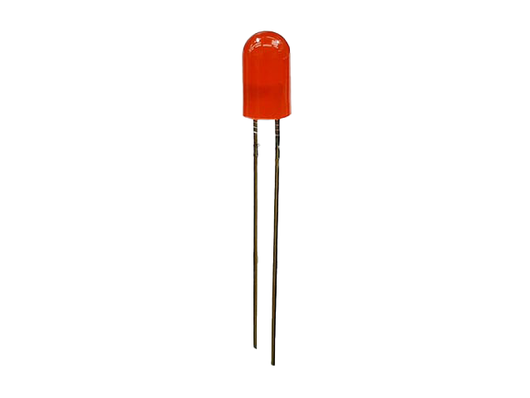
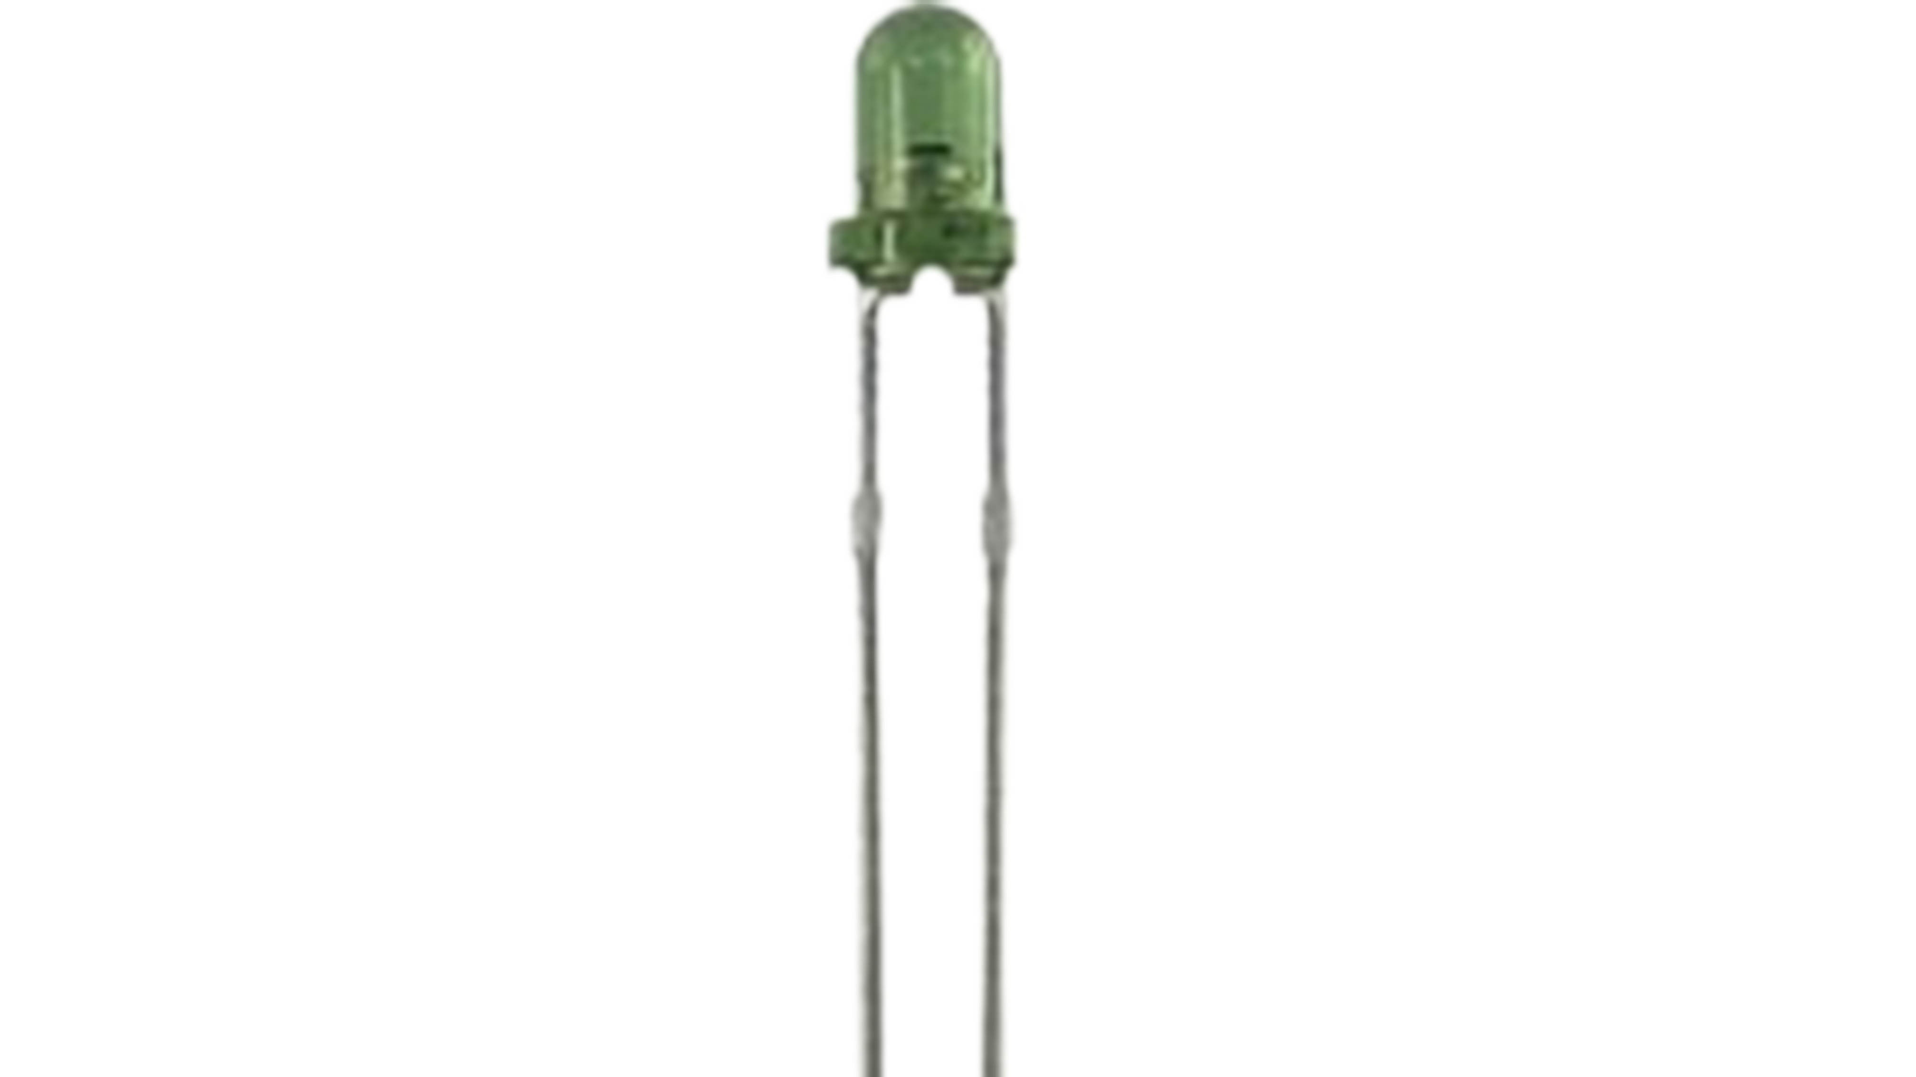
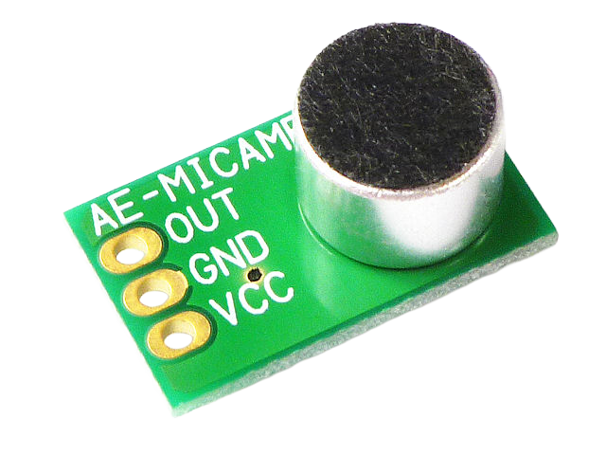


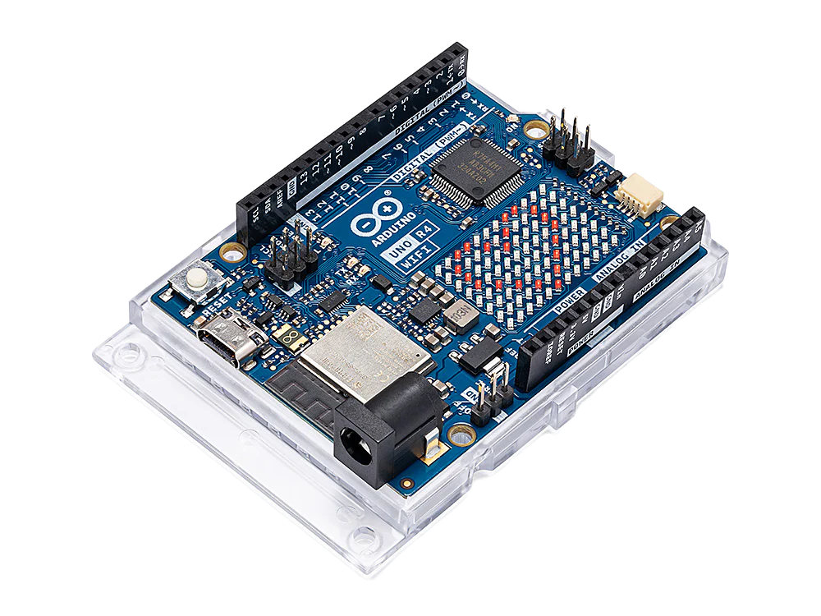

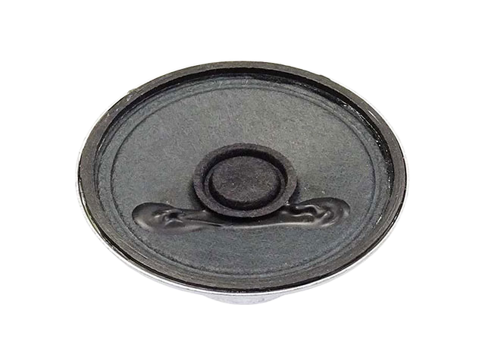
LED
LED光
フォトトランジスタ
(照度センサ)
マイク
音
ダイナミックスピーカ
Arduino
光の受信~音の送信の概要

Slide 2
Arduino(送信)
Arduino(受信)
音
4進数の数列を音に変換
周波数から4進数の数列に変換
マイク
ダイナミックスピーカー

